Slide 1

第十一章 非线性回归模型

Slide 2

第十一章 非线性回归模型
§ 11.1 引言
§11.2 非线性回归模型的分类
§11.3广义线性模型
§11.4广义线性模型的统计推断

Slide 3
第十一章 非线性回归模型
在前面几章的讨论中，我们看到线性回归模型在很多领域都得到了广泛的应用。然而，在实际问题中，严格的线性回归模型并不多见。在不少情况下，非线性模型可能更加符合实际。
例如，著名的Cobb-Douglas生产函数模型为 ，是以美国数学家C．W．柯布和经济学家保罗．H．道格拉斯的名字命名的，是在生产函数的一般形式上作出的改进，引入了技术资源这一因素。

Slide 4
第十一章 非线性回归模型
例如：考察某种产品每百户家庭拥有量这一问题，在产品研制成功投入批量生产开始销售的初期，市场接受这一新产品需要一个过程，这时产品的销售量不会很大，每百户家庭的拥有量也增长缓慢。但随着用户对该产品的逐渐认同，其销售量也会逐渐的增加，在这一阶段每百户家庭的拥有量也将随之迅速增长，最后每百户家庭的拥有量将趋于一个饱和值。由此可见，这里的每百户家庭拥有量与时间的关系并不是线性的，而应该是先平坦、后陡峭、再平坦如此变化的一条S型曲线，模型为

Slide 5
第十一章 非线性回归模型
一般而言，大部分的非线性关系可以通过一些简单的数学处理，转化为数学上的线性关系，从而可以运用线性回归的方法进行处理。根据模型是否能够转化为线性模型，非线性模型可以分为两大类： 可直接线性化的非线性回归模型和不可直接线性化的非线性回归模型。

Slide 6
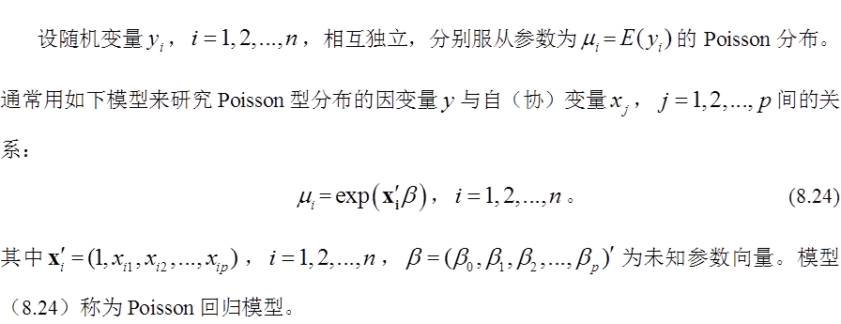
第十一章 非线性回归模型
Poisson回归

Slide 7
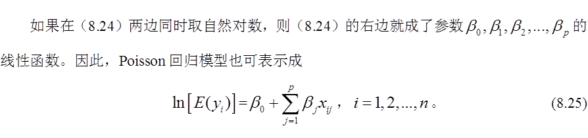
第十一章 非线性回归模型
Poisson回归

Slide 8
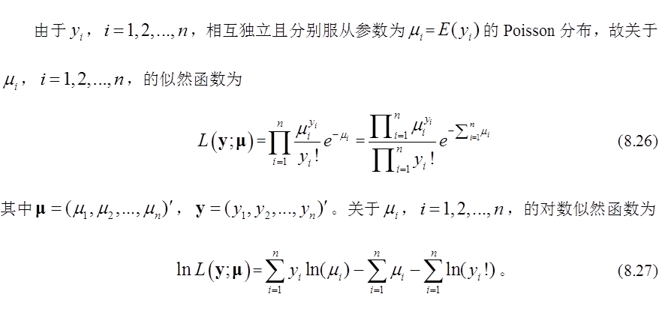
第十一章 非线性回归模型
Poisson回归

Slide 9
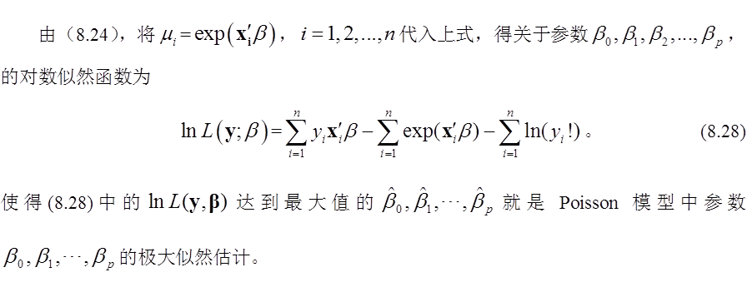
第十一章 非线性回归模型
Poisson回归

Slide 10
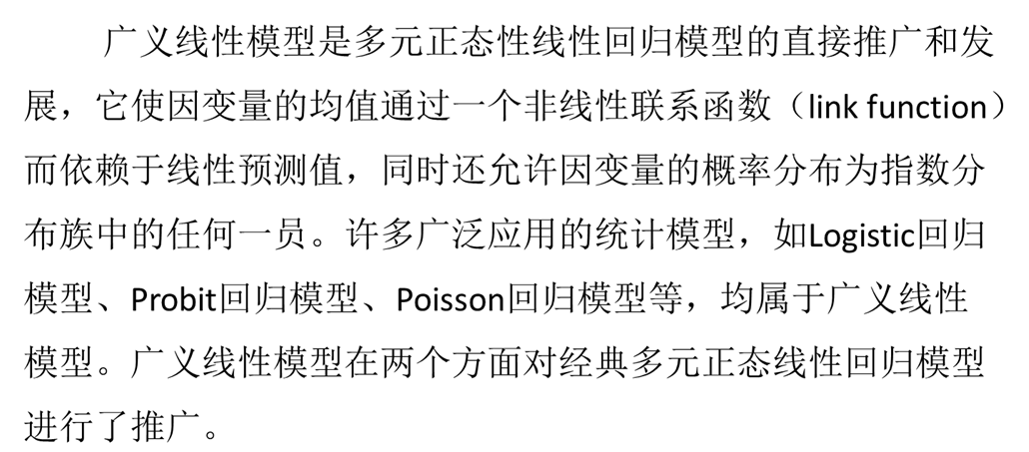
第十一章 非线性回归模型
广义线性模型

Slide 11

第十一章 非线性回归模型
广义线性模型
（1）不再假定 具有正态分布，而假定其分布是一类更广的单参数指数族分布。
（2）原来要求 ，现在只要求它的一个函数为 的线性函数，即 ；
通常，广义线性模型可表示为
， ，
其中， 是一个严增可微的函数，称为联系函数（Link函数）； 称为方差函数； 相互独立。

Slide 12
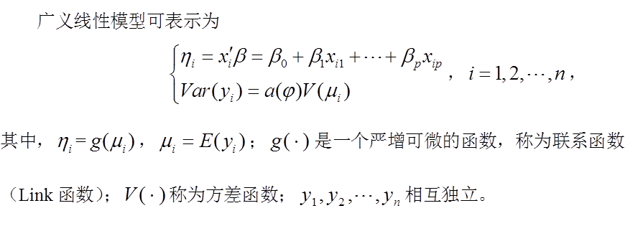
第十一章 非线性回归模型
广义线性模型

Slide 13
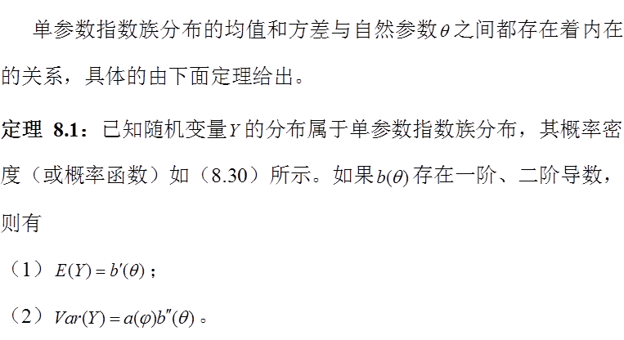
第十一章 非线性回归模型
广义线性模型

Slide 14
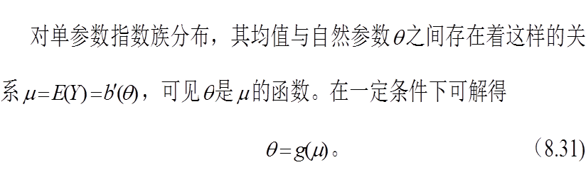
第十一章 非线性回归模型
广义线性模型

Slide 15
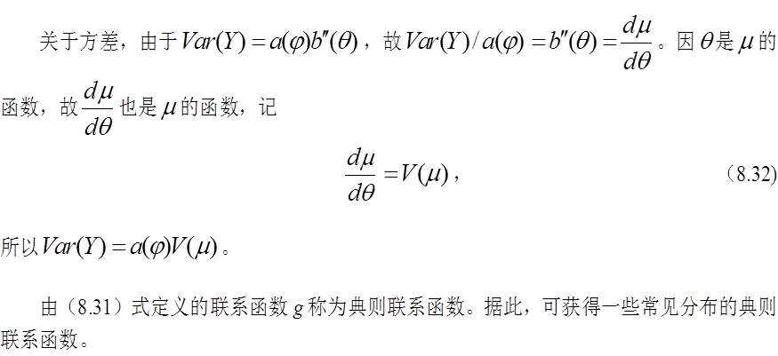
第十一章 非线性回归模型
广义线性模型

Slide 16
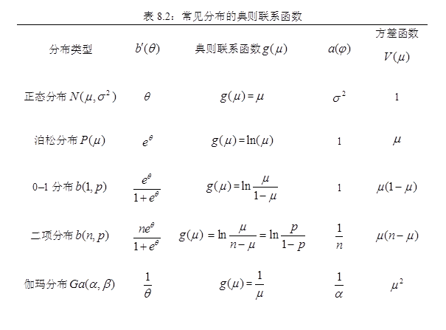
第十一章 非线性回归模型
广义线性模型

Slide 17
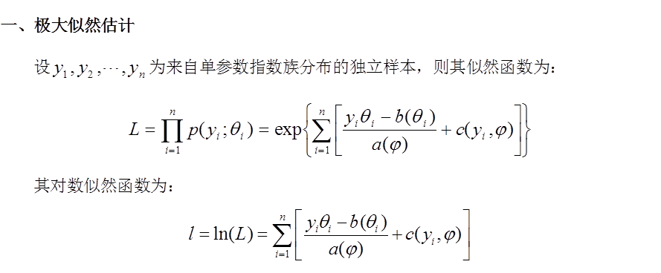
第十一章 非线性回归模型
广义线性模型

Slide 18
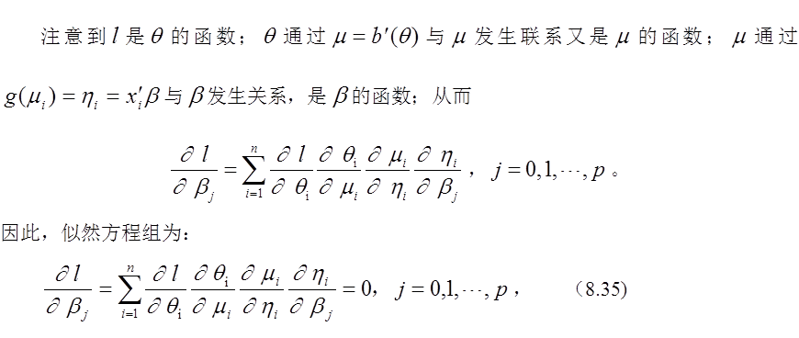
第十一章 非线性回归模型
广义线性模型

Slide 19
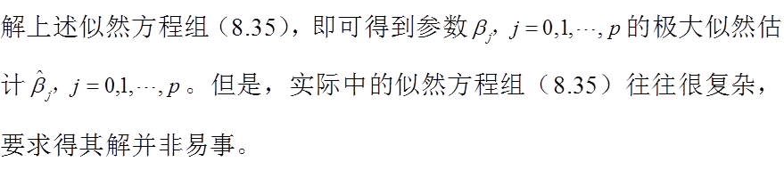
第十一章 非线性回归模型
广义线性模型

Slide 20
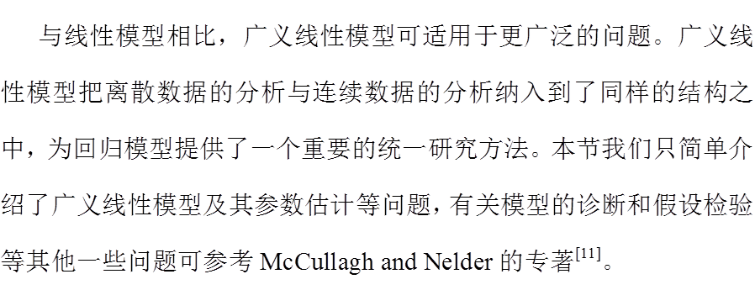
第十一章 非线性回归模型
广义线性模型

Slide 21

谢 谢！
Thank You

